Slide 1

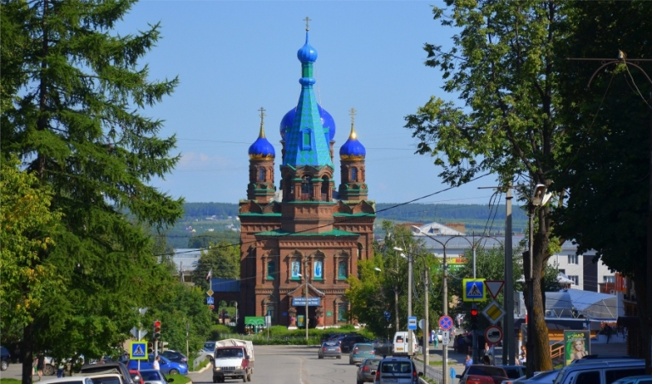
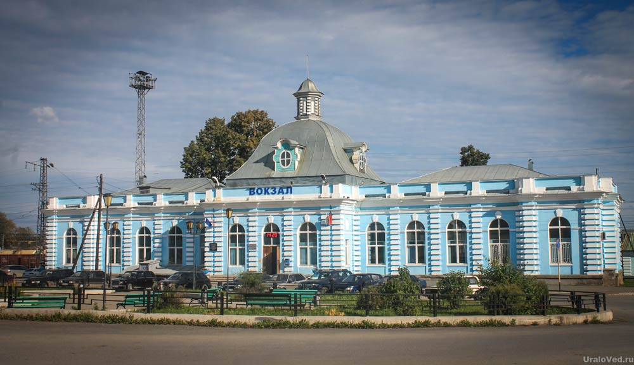
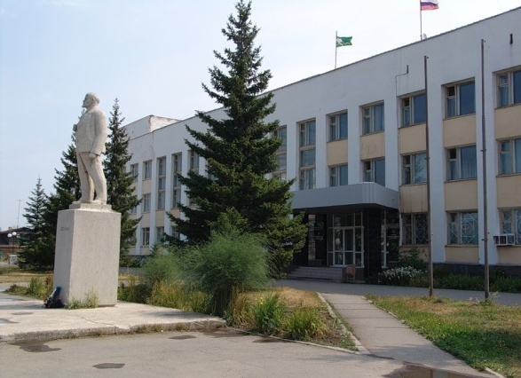
Финансовое управление администрации
городского округа Красноуфимск
Отчет об исполнении бюджета городского
округа Красноуфимск
за 2020 год

Slide 2


Уважаемые жители городского округа Красноуфимск!
Представляем вам «Бюджет для граждан», разработанный на основе решения Думы городского округа Красноуфимск от 03.06.2021 г. № 78/1 «Об исполнении бюджета городского округа Красноуфимск за 2020 год»

Slide 3
Основные понятия
Бюджет - форма образования и расходования денежных средств, предназначенных для финансового обеспечения задач и функций государства и местного самоуправления
Доходы бюджета - поступающие в бюджет денежные средства, за исключением средств, являющихся источниками финансирования дефицита бюджета
Расходы бюджета - выплачиваемые из бюджета денежные средства, за исключением средств, являющихся источниками финансирования дефицита бюджета
Дефицит бюджета - превышение расходов бюджета над его доходами
Профицит бюджета - превышение доходов бюджета над его расходами
Муниципальная программа - это совокупность взаимосвязанных по срокам, исполнителям, ресурсам мероприятий производственно-технологического, социального, организационного характера, направленных на достижение единой цели, решение общей проблемы.

Slide 4
Основные понятия
Межбюджетные трансферты - средства, предоставляемые одним бюджетом бюджетной системы Российской Федерации другому бюджету бюджетной системы Российской Федерации:
Дотации - предоставляемые на безвозмездной и безвозвратной основе
Субсидии - предоставляемые на условиях долевого софинансирования расходов других бюджетов
Субвенции – предоставляемые на финансирование «переданных» другим публично-правовым образованиям полномочий.

Slide 5
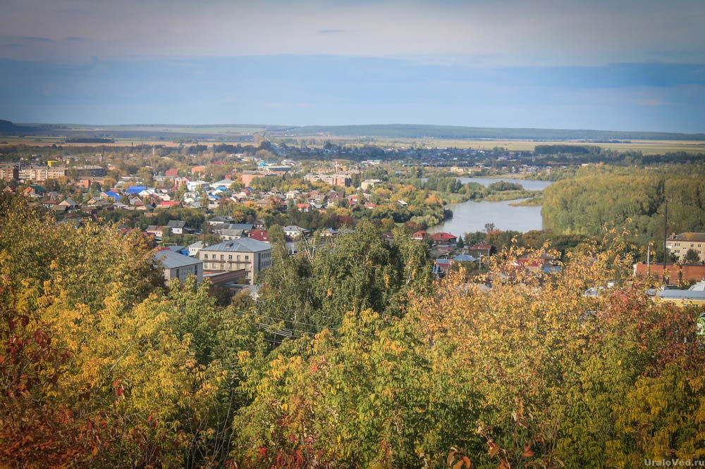
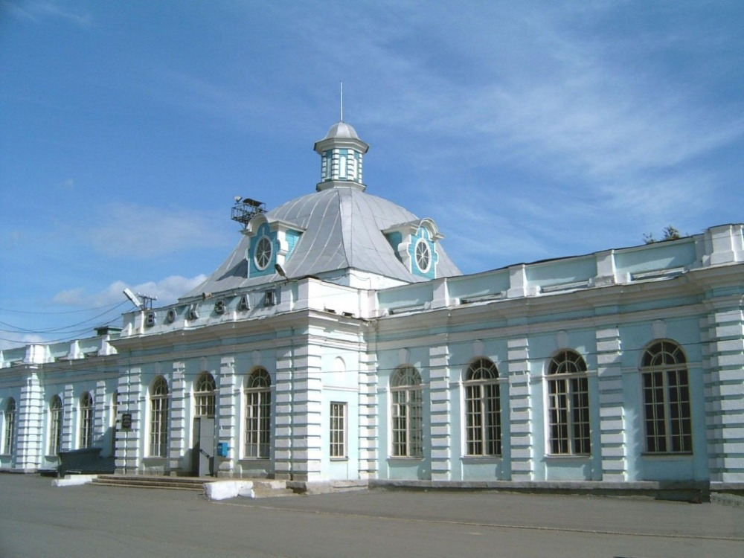
Городской округ Красноуфимск расположен в юго-западной части Свердловской области, со всех сторон окружен территорией муниципального образования Красноуфимский округ.
Общая площадь округа 127,78 км².
Административное
устройство
В состав городского округа входит 5 населенных пунктов:
г. Красноуфимск;
п. Журавлиный Лог;
п. Полухино;
п. Пудлинговый;
п. Черная Речка.
Notes:
5

Slide 6

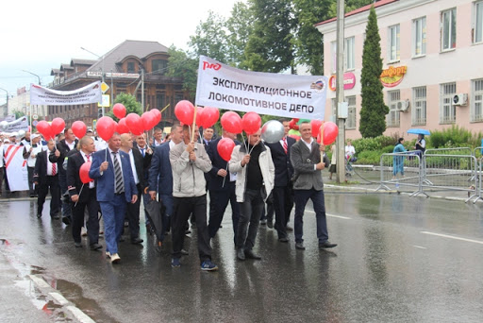
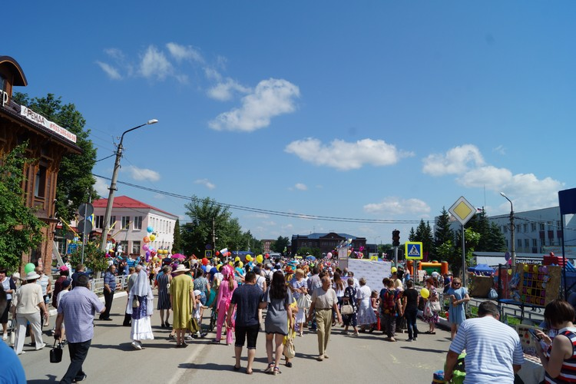
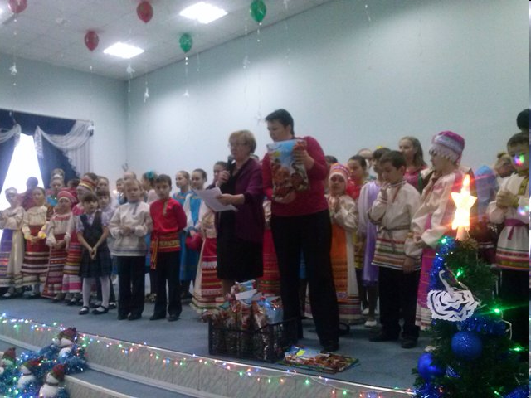
Численность постоянного населения ГО Красноуфимск (на конец года, человек)
2019 год (отчет) | 2020 год (отчет)
38 304 | 38 000

Slide 7
Основные показатели социально-экономического развития
Наименование показателя | 2020 год прогноз | 2020 год факт
Оборот организаций *(по полному кругу) по видам экономической деятельности, млн.руб.: | 10 915,5 | 9 855,5
Введено жилых домов, кв.м. | 7 500,0 | 11 596,0
В том числе индивидуального жилья, кв.м | 7 500,0 | 8 830,0
Уровень безработицы, % | 1,5 | 3,61
Состоит на учете безработных, человек | 290,0 | 697
Среднемесячная заработная плата 1 работника, рублей | 35 855,0 | 37 285,3
* В оборот организаций включается стоимость отгруженных товаров собственного производства, выполненных работ и услуг собственными силами, а также выручка от продажи приобретенных на стороне товаров (без налога на добавленную стоимость, акцизов и аналогичных обязательных платежей).

Slide 8
Уровень средней заработной платы отдельных категорий работников бюджетной сферы в ГО Красноуфимск
Наименование показателя | 2019 год факт | 2020 год план | 2020 год факт
Дошкольное образование (педагогические работники) | 31 960,4 | 34 342,43 | 34 818,7
Общее образование (педагогические работники) | 35 522,0 | 36 085,8 | 38 073,9
Дополнительное образование (педагогические работники) | 35 679,0 | 39 105,4 | 38 029,1
Культура (работники культуры) | 36 777,0 | 38 003 | 38 006,51
Рубли

Slide 9
Основные параметры бюджета ГО Красноуфимск
Показатель | 2019 год факт | 2020 год план | 2020 год факт
Доходы, всего | 1 604 469,7 | 1 847 053,6 | 1 816 309,8
Налоговые и неналоговые доходы | 504 488,8 | 493 189,6 | 465 960,3
Безвозмездные поступления | 1 099 980,9 | 1 353 864,0 | 1 350 349,5
Расходы, всего | 1 633 545,6 | 1 880 615,1 | 1 804 735,2
Дефицит (–)/ профицит(+) | -29 075,9 | -33 561,5 | 11 574,6

Slide 10
Сведения об исполнении бюджета ГО Красноуфимск за 2020 год в сравнении с другими муниципальными образованиями, в млн. руб.

Slide 11
Динамика доходов и расходов городского бюджета за 2015 – 2020 годы, тыс. руб.

Slide 12
Динамика дефицита (профицита) городского бюджета за 2015 – 2020 годы тыс. руб.

Slide 13



Доходы бюджета в 2019-2020 г.
2019 год
1 604 469,7 тыс. руб.
2020 год
1 816 309,8 тыс. руб.
211 840,1
тыс. руб.
13,2%

Slide 14
Структура доходов бюджета ГО Красноуфимск за 2020 год
В тыс.руб.

Slide 15
Исполнение налоговых доходов муниципального образования ГО Красноуфимск в 2020 г.
99,1%
89,3%
92%
85,6%
71,6%

Slide 16
Исполнение налоговых доходов муниципального образования ГО Красноуфимск в 2020 г.
89,2%
96,4%
104,7%
99,5%

Slide 17
Исполнение неналоговых доходов ГО Красноуфимск в 2020 г.
37,7%
104,1%
104,5%
20%
99,3%

Slide 18
Исполнение безвозмездных поступлений за 2020 год
100,2 %
100%
96,6%
99,7%
100 %

Slide 19
Доходы бюджета
В 2020 году в бюджет городского округа Красноуфимск уплачено
отдельных налогов в расчете на одного жителя:
8,3 тыс. рублей
налога на доходы физических лиц
налогов, взимаемых в связи с применением специальных налоговых режимов (упрощенная система налогообложения, патентная система налогообложения, единый налог на вмененный доход)
1,0 тыс. рублей
0,5 тыс. рублей
земельного налога
0,5 тыс. рублей
налога на имущество физических лиц

Slide 20
РАСХОДЫ

Slide 21
Бюджет города в 2020 году сохранил социальную направленность. Расходы на образование, культуру, социальную политику, физическую культуру и спорт составляют 1 325 527,2 тыс. руб. или 73,4% к общей сумме расходов бюджета.

Slide 22
Структура расходов бюджета ГО Красноуфимск за 2020 год
64,9 %
57%
11%
9,0%
7%
6,1 %
6%
3% 0,6%
0,1%
0,1%
0,1%
0%

Slide 23
Расходы по разделам
Наименование раздела расходов | 2019 год, тыс. руб., факт | 2020 год, тыс. руб., факт
Всего расходы | 1 633 545,5 | 1 804 735,2
Общегосударственные вопросы | 146 909,0 | 109 175,0
Национальная безопасность и правоохранительная деятельность | 8 966,9 | 10 285,1
Национальная экономика | 158 619,4 | 153 613,4
Жилищно-коммунальное хозяйство | 147 694,1 | 201 495,9
Образование | 883 216,7 | 1 035 599,1
Культура, кинематография | 105 570,7 | 111 127,7
Социальная политика | 129 234,2 | 118 397,0
Физическая культура и спорт | 51 663,9 | 60 403,4
Средства массовой информации | 1 132,7 | 1 154,9
Обслуживание муниципального долга | 473,4 | 124,4
Охрана окружающей среды | 64,5 | 2195,1
Здравоохранение | 0 | 1 164,2

Slide 24
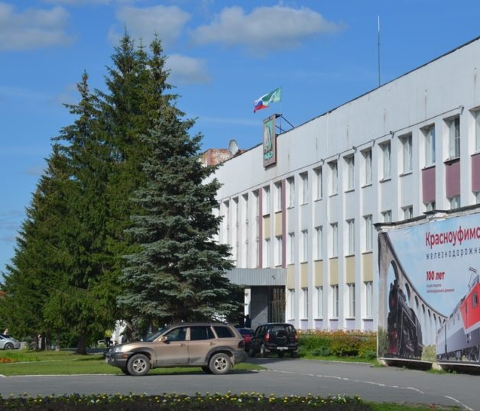
Раздел общегосударственные вопросы, факт 2020 год - 109 175 тыс. руб. (факт 2019 год - 146 909 тыс. руб.)
Основные направления расходов:
Содержание органов местного самоуправления – 65 516,8 тыс. руб.
Исполнение муниципальных гарантий - 22 337 тыс. руб.
Расходы, связанные с муниципальной собственностью – 2 397 тыс. руб.

Slide 25
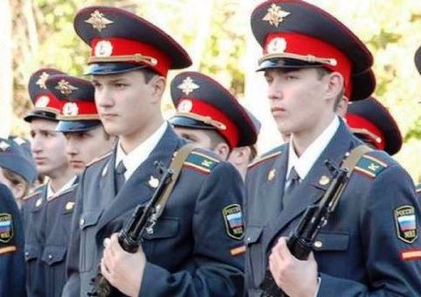
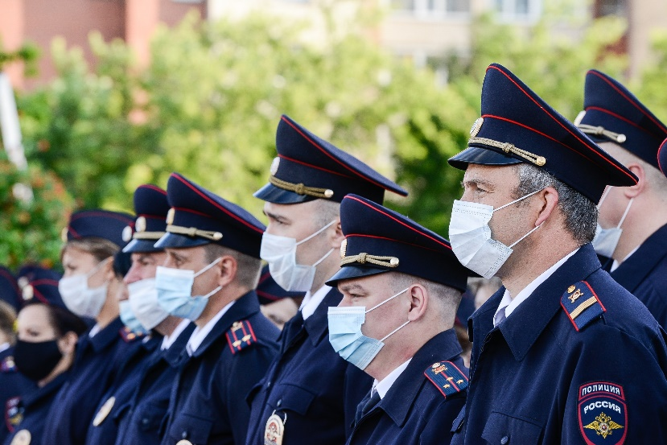
Раздел национальная безопасность и правоохранительная деятельность, факт 2020год –
10 285,1 тыс. руб. (факт 2019 год - 8 966,9 тыс. руб.)
Основные направления расходов:
Содержание отдела Единая Диспетчерская Служба – 7 137,7 тыс. руб.
АПК «Безопасный город на территории ГО Красноуфимск» – 273 тыс. руб.
Обеспечение первичных мер пожарной безопасности – 543,1 тыс. руб.
Обеспечение правопорядка, в профилактическая работа и патриотическое воспитание молодежи – 502,1 тыс. руб.
Мероприятия, связанные с профилактикой и устранением последствий распространения коронавирусной инфекции – 1 541,5 тыс. руб.

Slide 26
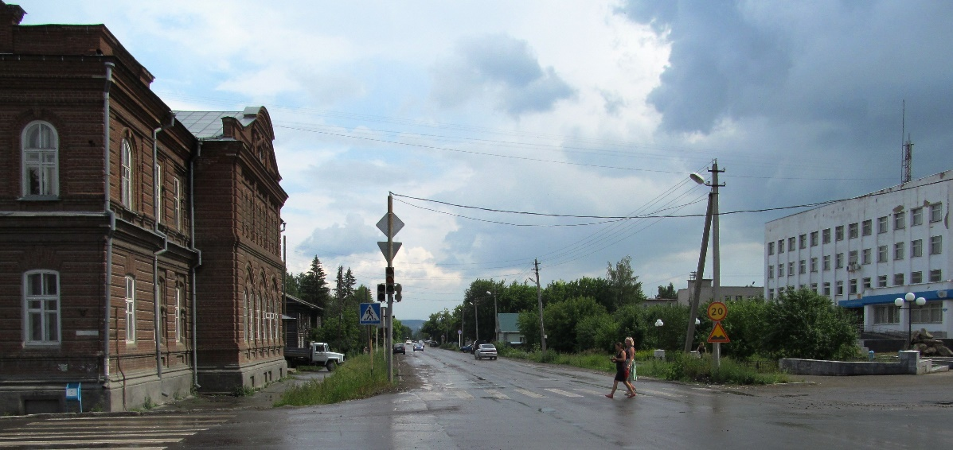
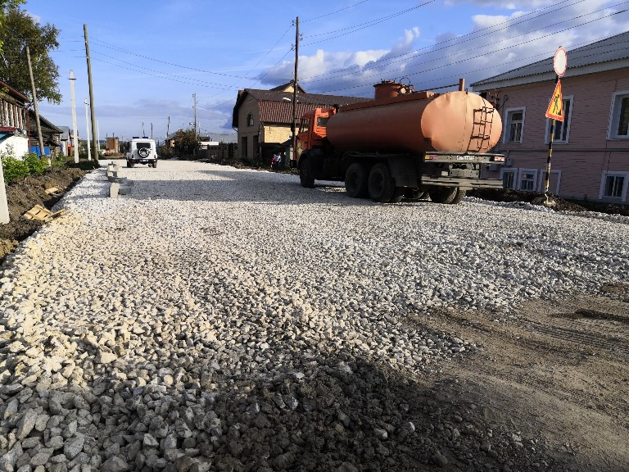
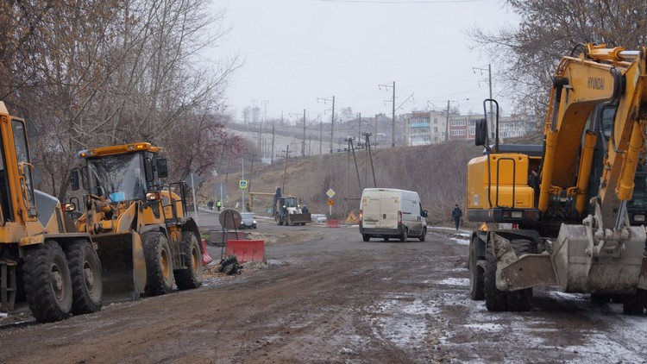
Раздел национальная экономика, факт 2020 год - 153 613,4 тыс. руб. (факт в 2019 год - 158 619,4 тыс. руб.)
Дорожный фонд – факт 2020 г. - 138 723,9 тыс. руб. (факт 2019 г. - 143 658,1 тыс. руб.)
Обеспечение безопасности дорожного движения вблизи образовательных учреждений – 6 598,3 тыс. руб.
Содержание дорог — 54 756,2 тыс. руб.
Капитальный ремонт транзитной дороги ул. Интернациональная – Манчажская – Мизерова – 63 158 тыс. руб.

Slide 27
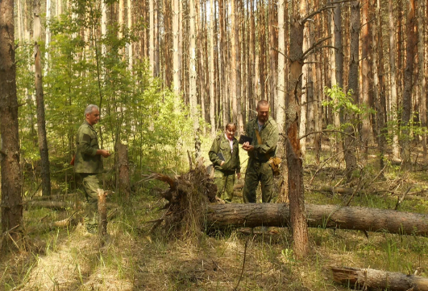
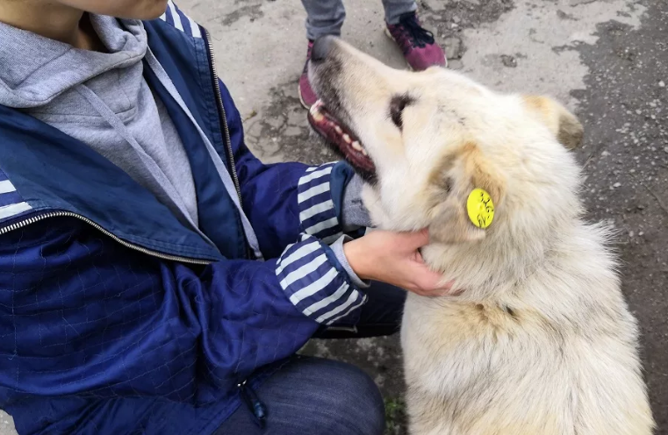
Раздел национальная экономика, факт 2020 год - 153 613,4 тыс. руб. (факт в 2019 год - 158 619,4 тыс. руб.)
Основные направления расходов:
Отлов и содержание безнадзорных собак – 1 124,4 тыс. руб.
Субсидии по пассажирским перевозкам по социально значимым маршрутам – 881,4 тыс. руб.
Поддержка садоводческих товариществ – 195,6 тыс. руб.
Капитальный ремонт водозащитных дамб на р. Уфа – 11 777,8 тыс. руб.
Охрана лесов – 116,3 тыс. руб.
Предоставление субсидий муниципальному фонду поддержки предпринимательства – 445,9 тыс. руб.
:

Slide 28
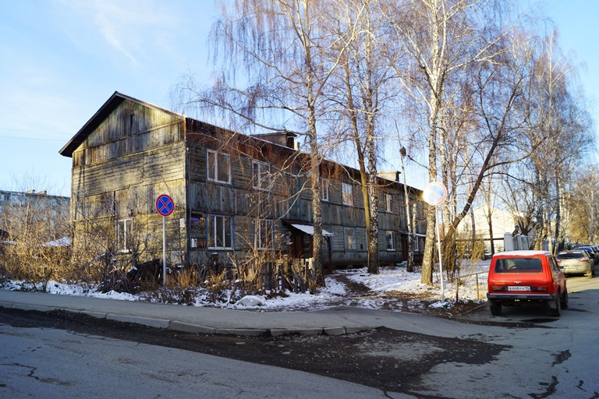
Жилищное хозяйство, факт 2020 год - 34 454,9 тыс. руб. (факт 2019 год - 3 741 тыс. руб.)
Основные направления расходов:
Переселение граждан из аварийного жилищного фонда– 30 781,7 тыс. руб.
Взносы на капитальный ремонт многоквартирных домов – 1 454,5 тыс. руб.
Капитальный ремонт и ремонт муниципального жилья – 1 585,0тыс. руб.

Slide 29
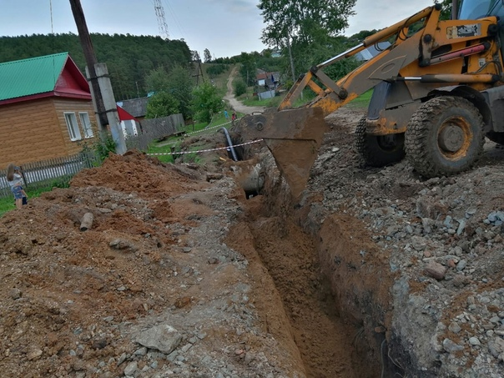
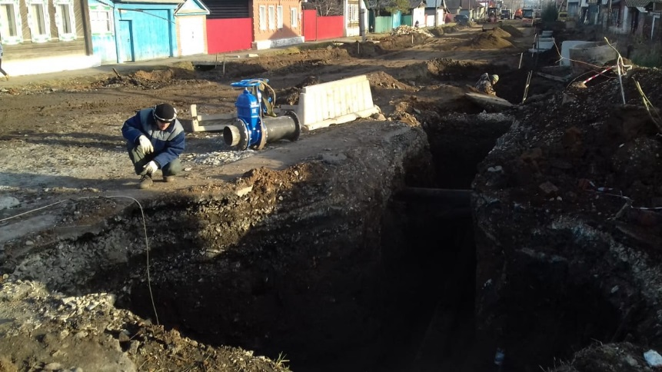
Коммунальное хозяйство факт 2020 год - 81 549,4 тыс. руб. (факт 2019 год - 86 877,7 тыс. руб.)
Основные направления расходов:
Строительство газораспределительной сети в микрорайоне «Горняк» – 14 467,3 тыс. руб.
Субсидия МУП «Горкомхоз» на ремонт сетей водоснабжения и водоотведения - 5 250,1 тыс. руб.
Реализация концессионного соглашения в тепловом комплексе – 60 000,0 тыс. руб.
Разработка проектно-сметной документации по объектам газоснабжения– 1 195,1 тыс. руб.

Slide 30
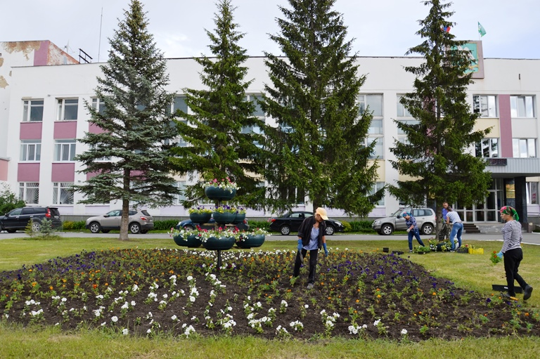
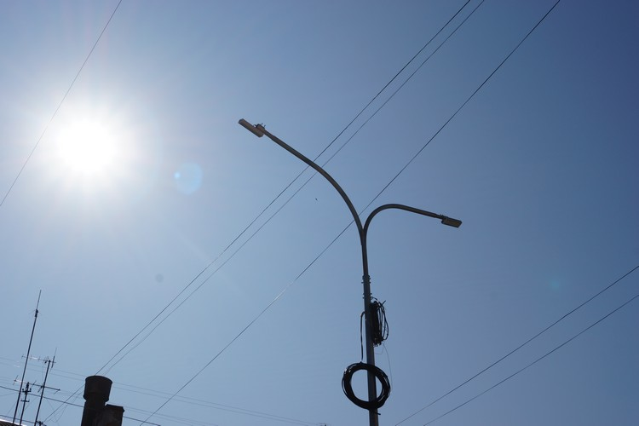
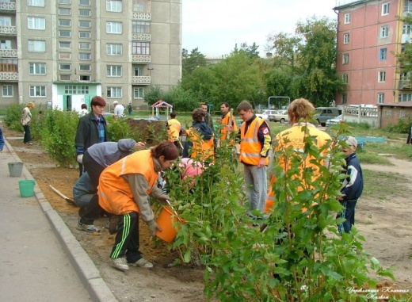
Благоустройство факт 2020 год - 59 037,5 тыс. руб. (факт 2019 год - 44 407,9 тыс. руб.)
Основные направления расходов:
Уличное освещение – 7 827,3 тыс. руб.
Озеленение города – 1 460,2 тыс. руб.
Содержание мест захоронения – 1 087,7 тыс. руб.
Восстановление воинских захоронений – 1 664,3 тыс. руб.
Формирование современной городской среды – 39 839,9 тыс. руб.
Субсидия МУП «Горкомхоз МО на ремонт сетей водоснабжения и водоотведения на территории набережной реки Уфы – 1 230 тыс. руб.
Субсидия МУП «Чистый город» на содержание мест сбора ТКО – 3 403,5 тыс. руб.

Slide 31
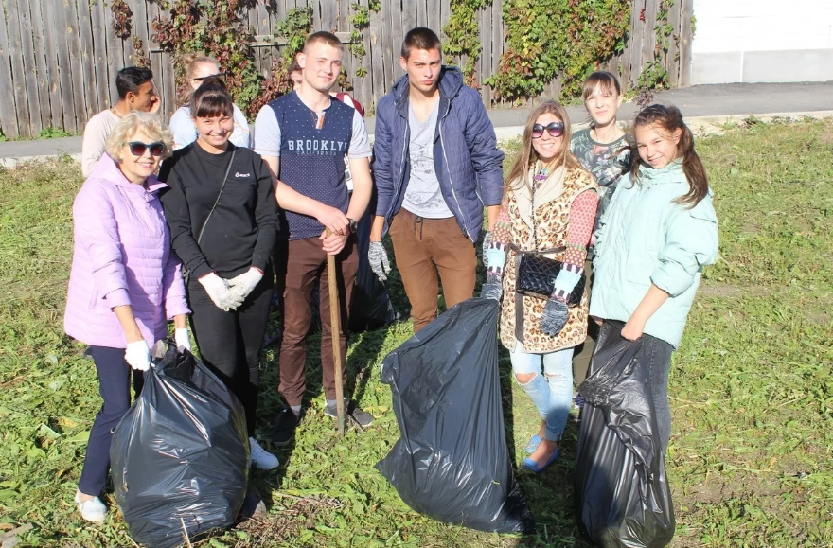
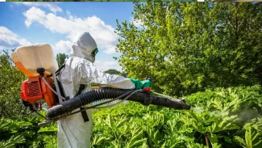
Охрана окружающей среды
факт 2020 год - 2 195,1 тыс. руб.
Основные направления расходов:
Ликвидация объектов несанкционированного размещения отходов – 1 063,7 тыс. руб.
Обустройство и поддержание в надлежащем состоянии источников нецентрализованного водоснабжения – 110,6 тыс. руб.
Организация и проведение массовых экологических акций по очистке территории– 172,5 тыс. руб.
Проведение мероприятий по борьбе с борщевиком Сосновского – 753,3 тыс. руб.

Slide 32
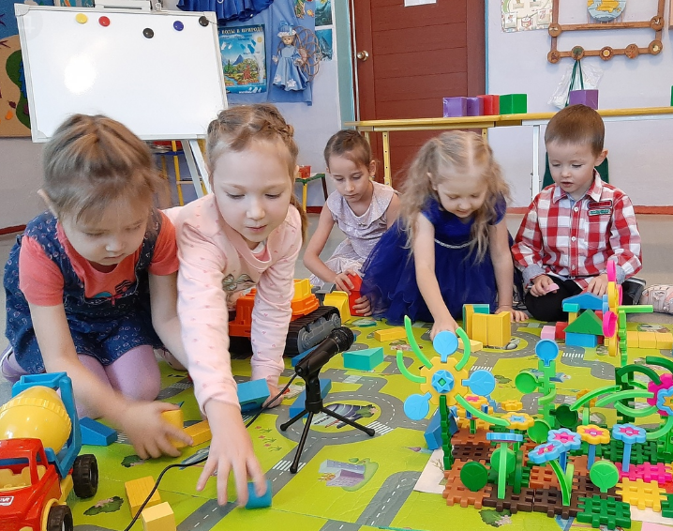
Образование, факт 2020 год - 1 035 599,1 тыс. руб. (факт 2019 год - 883 216,7 тыс. руб.)
Дошкольное образование факт 2020 г. 320 874,2 тыс. руб. (факт 2019 г. 351 091,9 тыс. руб.)
Обеспечение деятельности дошкольных организаций - 319 232,5 тыс. руб.
Укрепление и развитие материально-технической базы–1 332,2 тыс. руб.
Расходы на обеспечение деятельности службы ранней помощи — 270 тыс. руб.

Slide 33
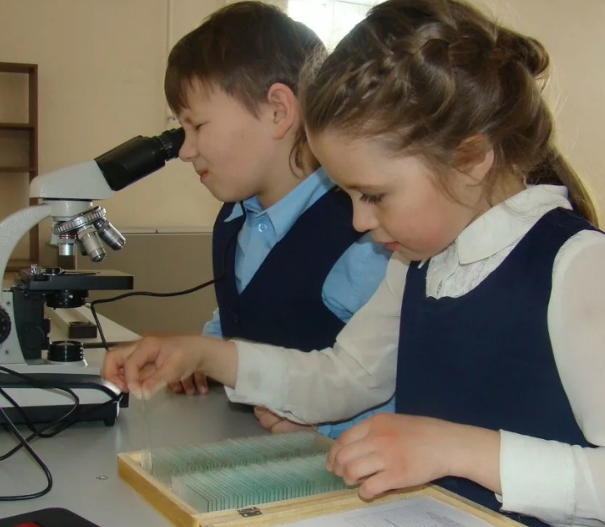
Общее образование
факт 2020 г. - 503 841 тыс. руб.
Обеспечение деятельности общеобразовательных организаций –
318 547,2 тыс. руб.
Укрепление и развитие материально-технической базы– 2 624,3 тыс. руб.
Питание учащихся — 22 229,3 тыс. руб.
Строительство объекта «Среднее общеобразовательное учреждение на 550 мест» - 152 892,6 тыс. руб.
Ежемесячное денежное вознаграждение за классное руководство педагогическим работникам общеобразовательных организаций – 6 520 тыс. руб.

Slide 34
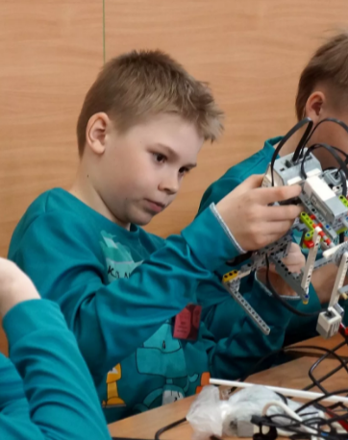
Дополнительное образование факт 2020 год – 83 147,6 тыс. руб. (факт 2019 год - 80 503,7 тыс. руб.)
Организация предоставления дополнительного образования 73 729,2 тыс. руб.
Укрепление и развитие материально-технической базы муниципальных образовательных организаций – 1 746,3 тыс. руб.
Персонифицированное финансирование дополнительного образования детей – 4 037,9 тыс. руб.
Внедрение механизмов инициативного бюджетирования – 900,0 тыс. руб.

Slide 35
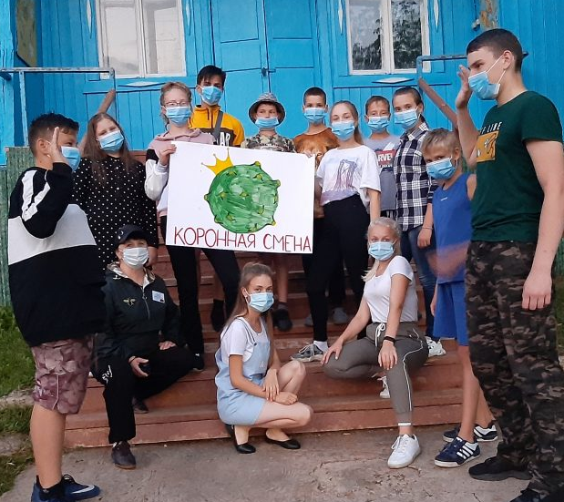
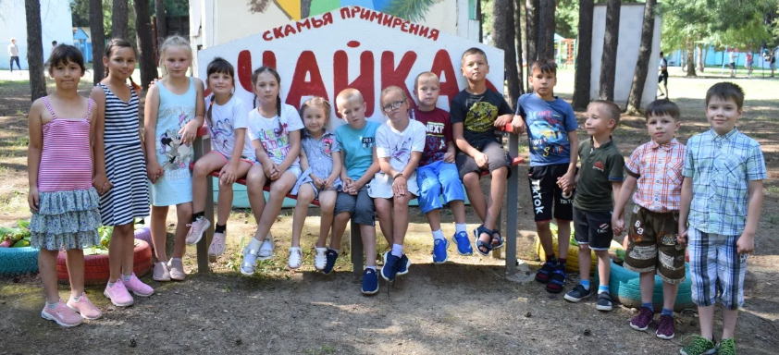
Молодежная политика и оздоровление детей – факт 2020 год - 28 482,2 тыс. руб. (факт 2019год - 22 366,5 тыс. руб.)
Основные направления расходов:
Расходы на отдых и оздоровление детей – 12 293,4 тыс. руб.
Молодежная политика – 14 738 тыс. руб.

Slide 36
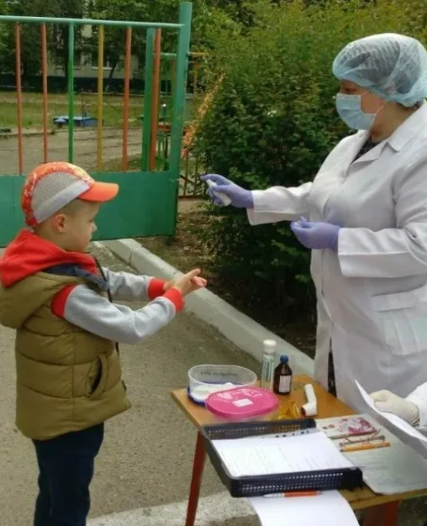
Другие вопросы в области образования 2020 год - 99 254,2 тыс. руб.
Основные направления расходов:
Капремонт, приведение в соответствие с требованиями пожарной безопасности и санитарного законодательства зданий образовательных организаций – 8 856,6 тыс. руб.
Антитеррористическая безопасность образовательных учреждений— 33 376 тыс. руб.
Мероприятия по профилактике и устранению последствий распространения коронавирусной инфекции- 8 731,9 тыс. руб.
Расходы на медицинские осмотры и медицинское оборудование – 9 633,7 тыс. руб.

Slide 37
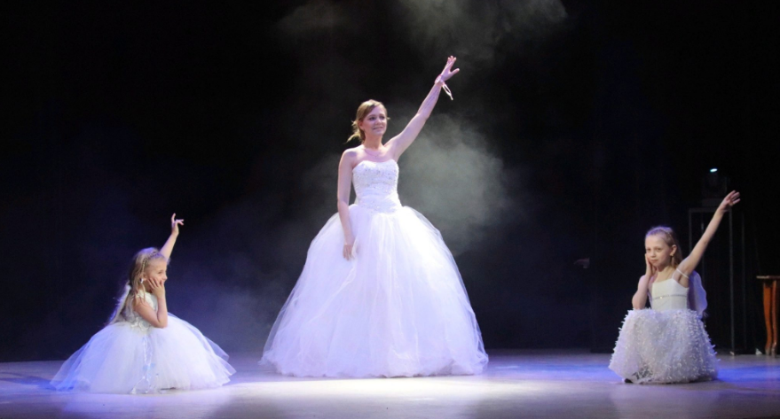
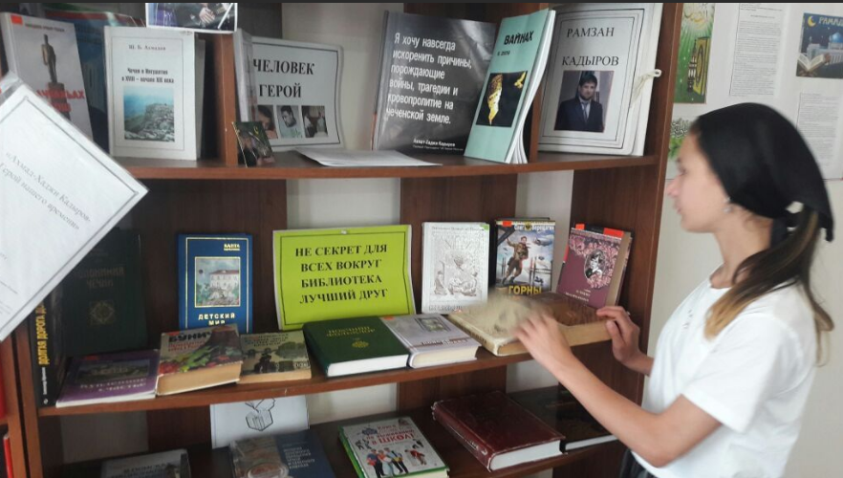
Культура факт 2020 год – 111 127,7 тыс. руб.
(факт 2019 год - 105 570,7 тыс. руб.)
Основные направления расходов:
Центр Культуры и Досуга – 46 240,6 тыс. руб.
Музей – 10 706,4 тыс. руб.
Библиотеки – 24 294,8 тыс. руб.
Мероприятия – 2 991,5 тыс. руб.
Охрана культурного наследия 1 028,9 тыс. руб.
Мероприятия по профилактике и устранению последствий распространения коронавирусной инфекции – 993,9 тыс. руб.

Slide 38
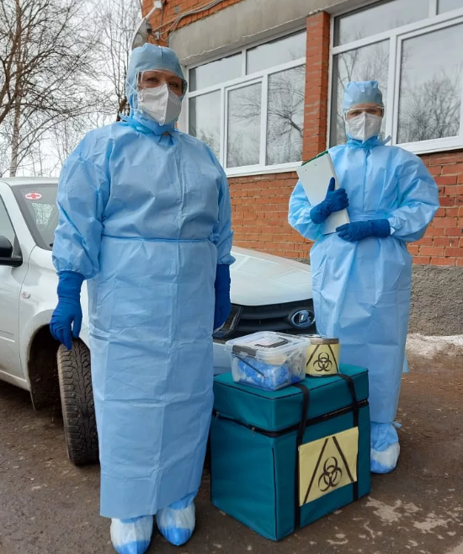
Здравоохранение 2020 год - 1 164,2 тыс. руб.
Основные направления расходов:
Мероприятия, связанные с профилактикой и устранением последствий распространения новой коронавирусной инфекции – 31,5 тыс. руб.
Организация мест для временного пребывания пациентов с лёгким и бессимптомным течением новой коронавирусной инфекции – 1 132,8 тыс. руб.

Slide 39
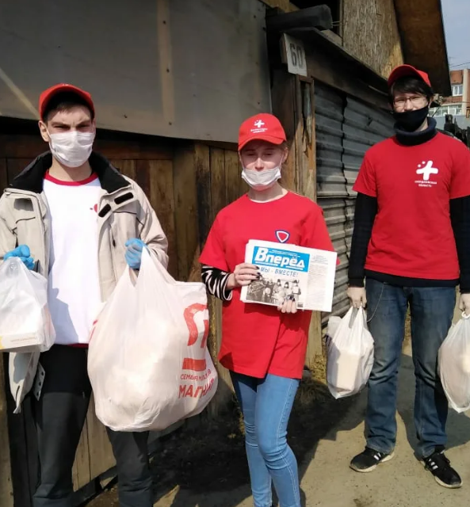
Социальная политика факт 2020 год - 118 397 тыс. руб. (факт 2019 год - 129 234,2 тыс. руб.)
Основные направления расходов:
Выплаты почетным гражданам города 191,1 тыс. руб.
Субсидии и компенсации гражданам на оплату ЖКУ 95 227,8 тыс. руб.
Социальные выплаты молодым семьям 1 468,8 тыс. руб.
Социальная поддержка населения города 8 262,3 тыс. руб.

Slide 40
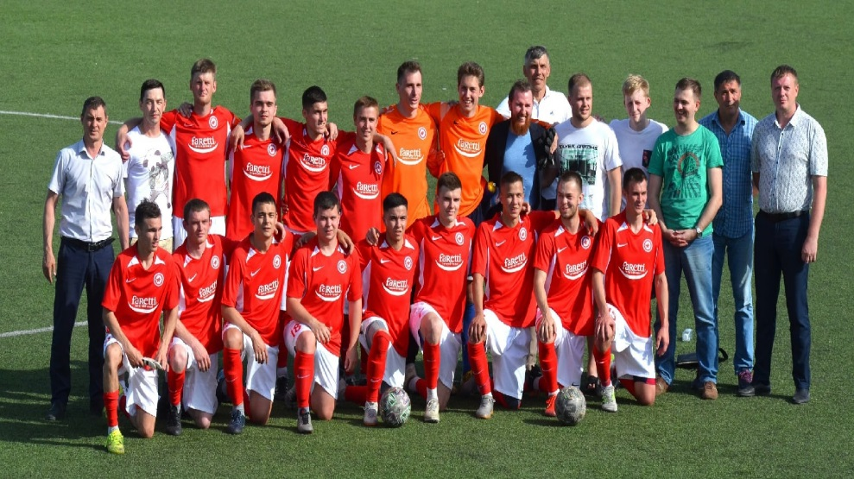
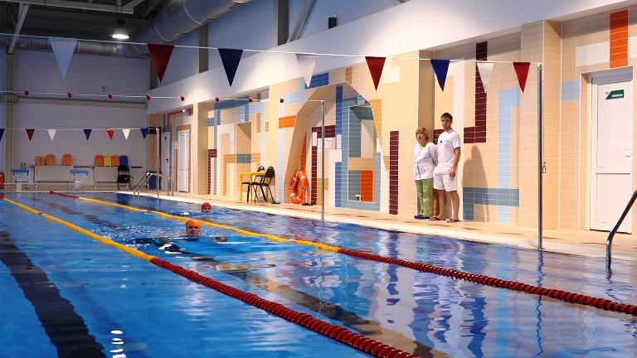
Физическая культура и спорт факт 2020 год – 60 403,4 тыс. руб. (факт 2019 год - 51 663,9 тыс. руб.)
Основные направления расходов:
Мероприятия в сфере физической культуры и спорта – 731,7 тыс. руб.
Укрепление материально-технической базы – 550 тыс. руб.
Субсидии учреждениям физической культуры и спорта – 57 730 тыс. руб.
Направление спортсменов на официальные спортивные мероприятия – 786,6 тыс. руб.

Slide 41

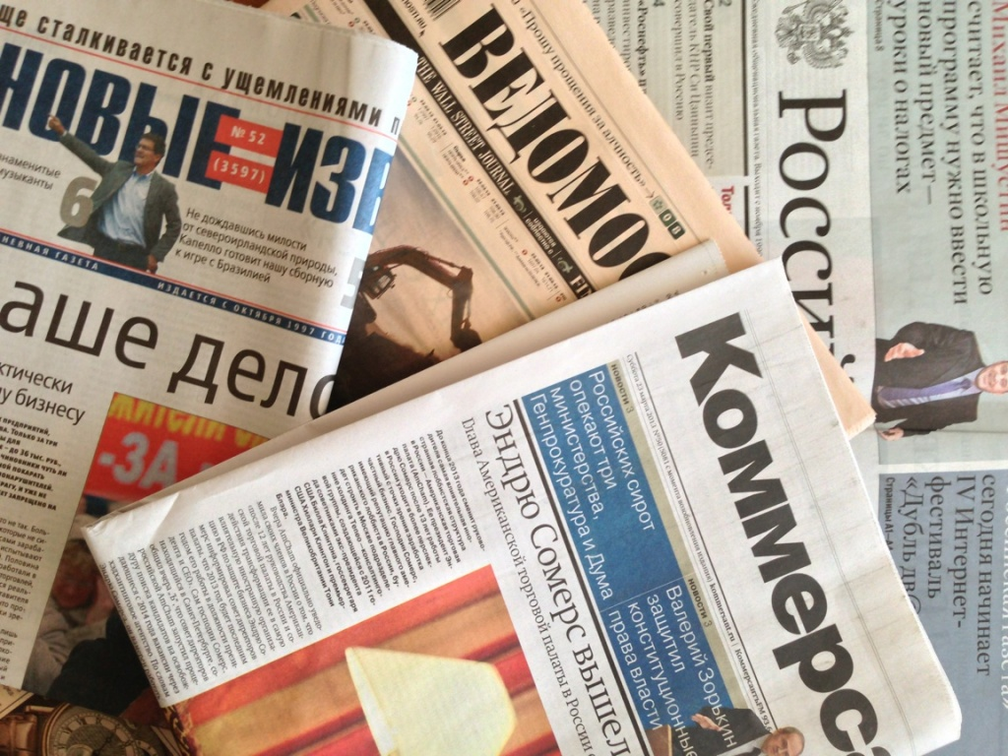
Средства массовой информации:
Субсидии МАУ газета «Вперед» факт 2020 г. - 1 154,9 тыс. руб. (факт 2019 г. - 1 132,7 тыс. руб.)
Обслуживание муниципального долга:
Факт 2020г. – 124,4 тыс. руб. (факт 2019 г. - 473,4 тыс. руб.)

Slide 42
Непрограммные расходы в 2020 году составили менее 1 процента:
  Содержание Думы ГО Красноуфимск,
  Содержание Ревизионной комиссии ГО Красноуфимск,
  Расходы резервного фонда Администрации ГО Красноуфимск
  Мероприятия, связанные с профилактикой и устранением последствий распространения коронавирусной инфекции
Бюджет ГО Красноуфимск исполнялся на основе 11 муниципальных программ, охватывающих все основные сферы расходов бюджета.

Slide 43
Муниципальные программы
№ | Наименование муниципальной программы | Сумма за 2020 год, тыс.руб. план | Сумма за 2020 год, тыс.руб. факт | %
1. | Развитие и обеспечение эффективности деятельности администрации городского округа Красноуфимск в 2014-2024 годах | 131 741,7 | 124 356,1 | 94,4
2. | Развитие и модернизация жилищно-коммунального и дорожного хозяйства городского округа Красноуфимск в 2014-2024 годах | 486 660,9 | 468 018,4 | 96,2
3. | Управление муниципальными финансами городского округа Красноуфимск в 2014-2024 годах | 12 458,9 | 12 454,5 | 100,0
4. | Управление муниципальной собственностью городского округа Красноуфимск в 2014-2024 годах | 79 343,8 | 77 830,0 | 98,1
5. | Развитие системы образования в городском округе Красноуфимск в 2014-2024 годах | 870 788,4 | 847 876,1 | 97,4
6. | Развитие молодежной политики в городском округе Красноуфимск в 2014-2024 годах | 14 695,0 | 14 695,0 | 100,0
Notes:
43

Slide 44
Муниципальные программы
№ | Наименование муниципальной программы | Сумма на 2020 год тыс.руб. план | Сумма на 2020 год, тыс.руб. факт | %
7. | Развитие культуры городского округа Красноуфимск в 2014-2024 годах | 135 992,3 | 135 908,7 | 99,9
8. | Развитие физической культуры и спорта ГО Красноуфимск в 2014-2024 годах | 60 814,4 | 60 061,5 | 98,8
9. | Социальная поддержка населения ГО Красноуфимск на 2016-2024 годы | 31 820,5 | 8 262,3 | 26,0
10. | Обеспечение безопасности жизнедеятельности населения ГО Красноуфимск на 2016-2022 годы | 1 883,3 | 1 880,3 | 99,8
11. | Формирование современной городской среды на территории ГО Красноуфимск на 2018-2024 годы | 41 662,5 | 41 163,6 | 98,8
 | Всего расходов по муниципальным программам | 1 867 861,7 | 1 792 506,5 | 96,0
 | Непрограммные направления расходов | 12 753,4 | 12 228,7 | 95,9
 | ВСЕГО РАСХОДОВ | 1 880 615,1 | 1 804 735,2 | 96,0

Slide 45
Муниципальная программа ГО Красноуфимск «Развитие системы образования в городском округе Красноуфимск в 2014-2024 годах»
Цели:
обеспечение доступности качественного общего образования, соответствующего требованиям современного социально-экономического развития городского округа Красноуфимск;
обеспечение доступности качественных образовательных услуг в сфере дополнительного образования в городском округе Красноуфимск;
создание условий для сохранения здоровья и развития детей в городском округе Красноуфимск;
развитие системы патриотического воспитания несовершеннолетних городского округа Красноуфимск;
обеспечение достижения 100-процентной доступности дошкольного образования для детей в возрасте от 3 до 7 лет;
приведение материально-технической базы образовательных организаций городского округа Красноуфимск в соответствие с современными требованиями к условиям реализации федеральных государственных образовательных стандартов;
обеспечение муниципальных мероприятий в сфере образования.

Slide 46
Муниципальная программа ГО Красноуфимск «Развитие системы образования в городском округе Красноуфимск в 2014-2024 годах»
Ответственный исполнитель: Муниципальный орган управления образованием Управление образованием городского округа Красноуфимск
Включает подпрограммы:
1. “Развитие системы дошкольного образования в городском округе Красноуфимск”;
2. “Развитие системы общего образования в городском округе Красноуфимск”;
3. “Развитие системы дополнительного образования, отдыха и оздоровления детей в городском округе Красноуфимск”;
4. “Укрепление и развитие материально-технической базы образовательных организаций городского округа Красноуфимск”;
5. “Обеспечение реализации муниципальной программы городского округа Красноуфимск "Развитие системы образования в городском округе Красноуфимск в 2014 – 2024 годах“.
Объемы финансирования (тыс. руб.)

Slide 47
Муниципальная программа ГО Красноуфимск «Развитие системы образования в городском округе Красноуфимск в 2014-2024 годах»
Наименование показателя | Единица измерения | Факт 2019 г. | План 2020 г. | Факт 2020 г.
Обеспеченность доступности дошкольного образования для детей в возрасте от 3 до 7 лет | процент | 100,0 | 100,0 | 100,0
Охват детей школьного возраста в муниципальных общеобразовательных организациях ГО Красноуфимск образовательными услугами в рамках Государственного образовательного стандарта и Федерального государственного образовательного стандарта | процент | 100 | 100,0 | 100,0
Охват организованным горячим питанием учащихся общеобразовательных организаций | процент | 98,0 | 98,0 | 98,0
Доля детей в возрасте от 5 до 18 лет, обучающихся по дополнительным образовательным программам | процент | 56 | 58 | 58
Доля детей и подростков ГО Красноуфимск, получивших услуги по организации отдыха и оздоровления, от общей численности детей школьного возраста городского округа Красноуфимск | процент | 80 | 80 | 47
Доля зданий муниципальных образовательных организаций, требующих капитального ремонта, приведения в соответствие с требованиями пожарной безопасности и санитарного законодательства | процент | 56 | 40,6 | 40,6
Целевые показатели муниципальной программы

Slide 48
Муниципальная программа «Развитие культуры городского округа Красноуфимск в 2014-2024 годах»
Цель:
Духовно-нравственное развитие и реализация человеческого потенциала в условиях перехода к инновационному типу развития общества и экономики городского округа Красноуфимск
Ответственный исполнитель: ОМС уполномоченный в сфере культуры Управление культуры МО городской округ Красноуфимск
Включает подпрограммы:
1. «Развитие культуры и искусства»
2. «Развитие образования в сфере культуры и искусства»
3. «Обеспечение реализации муниципальной программы "Развитие культуры в городском округе Красноуфимск в 2014 – 2024 годах».
Объемы финансирования (тыс. руб.)

Slide 49
Основные показатели по культуре
N | Наименование показателя | Ед. изм. | 2019 год факт | 2020 год факт
1. | Количество муниципальных учреждений культуры (филиалов) | единиц | 3(10) | 3(10)
2. | Количество посетителей музея | посещений | 24 021 | 10 465
3. | Число посещений муниципальных библиотек | тыс. чел. | 193,6 | 80
4. | Посещаемость населением мероприятий, проводимых Центром Культуры и Досуга | % | посещений на 1000 человек посещений 9 130,6 | посещений на 1000 человек посещений 1 737
5. | Доля детей, посещающих культурно-досуговые учреждения и творческие кружки на постоянной основе, от общего числа детей в возрасте до 18 лет | % | 80,2 | 14,9

Slide 50
Основные показатели по культуре
N | Наименование показателя | Ед. изм. | 2019 год факт | 2020 год факт
6. | Численность обучающихся в расчете на одного педагогического работника, включая концертмейстера в детской школе искусств | чел. | 15 | 14
7. | Увеличение количества одаренных детей, участвовавших в творческих мероприятиях, по отношению к общей численности детей, обучающихся в детской школе искусств | % | 29 | 8
8. | Среднемесячная заработная плата работников муниципальных учреждений культуры и искусства | рублей | 36 777 | 38 006,51

Slide 51
Муниципальная программа «Развитие молодежной политики в городском округе Красноуфимск в 2014-2024 г.г.»
Цель:
Создание условий для успешной социализации и вовлечения молодежи в социально-экономическое развитие ГО Красноуфимск, обеспечение развития и максимального использования демографического, социального, экономического и гражданского потенциала молодых жителей ГО Красноуфимск.
Включает подпрограммы:
«Молодежь ГО Красноуфимск»;
«Патриотическое воспитание граждан и подготовка молодежи городского округа Красноуфимск к военной службе»;
«Обеспечение реализации муниципальной программы "Развитие молодежной политики в городском округе Красноуфимск».
Объемы финансирования (тыс. руб.)

Slide 52
Муниципальная программа «Развитие молодежной политики в городском округе Красноуфимск в 2014-2024 г.г.»
Наименование показателя | Единица измерения | Факт 2019 г. | План 2020 г. | Факт 2020 г.
Доля молодых граждан, в возрасте 14-30 лет, вовлеченных в развивающие формы досуга, социально-полезную деятельность | процент | 50 | 55 | 57
Доля молодых граждан в возрасте (14-30 лет), участвующих в деятельности патриотических молодежных объединений | процент | 32 | 35 | 35
Доли граждан допризывного возраста (15-18 лет), проходящих подготовку в оборонно-спортивных лагерях из числа обучающихся | процент | 34 | 36 | 36
Доля трудоустроенных несовершеннолетних от общей численности проживающих в МО ГО Красноуфимск жителей в возрасте от 14 до 18 лет, трудоустроенных через Центр занятости населения и молодежную биржу труда | процент | 17 | 20 | 15
Доля молодежи в возрасте (14-30 лет), принявших участие в мероприятиях, направленных на гармонизацию межнациональных и межконфессиональных отношений, профилактику экстремизма и укрепления толерантности | процент | 30 | 35 | 35

Slide 53
Муниципальная программа «Развитие физической культуры и спорта городского округа Красноуфимск в 2014-2024 годах»
Цели:
Создание условий для развития физической культуры и спорта в городском округе Красноуфимск, в т.ч. для лиц с ограниченными возможностями здоровья и инвалидов, совершенствование системы спорта высших достижений, способствующей успешному выступлению спортсменов городского округа Красноуфимск на областных, региональных и всероссийских соревнованиях;
Создание условий, обеспечивающих доступность к спортивной инфраструктуре городского округа Красноуфимск.
Включает подпрограмму:
«Развитие физической культуры и спорта городского округа Красноуфимск»
Объемы финансирования (тыс. руб.)

Slide 54
Муниципальная программа «Развитие физической культуры и спорта городского округа Красноуфимск в 2014-2024 годах»
Наименование показателя | Единица измерения | Факт 2019 г. | План 2020 г. | Факт 2020 г.
Доля жителей городского округа Красноуфимск, систематически занимающихся физической культурой и спортом, в общей численности населения городского округа Красноуфимск в возрасте 3-79 лет | процент | 45,5 | 49 | 49
Количество спортивно-массовых и физкультурно-оздоровительных мероприятий | единиц | 346 | 203 | 203
Количество медалей, завоеванных спортсменами городского округа Красноуфимск на официальных областных соревнованиях по видам спорта | единиц | 112 | 16 | 16
Уровень обеспеченности населения спортивными сооружениями исходя из единовременной пропускной способности объектов спорта | процент | 39,5 | 48,9 | 48,9
Целевые показатели муниципальной программы

Slide 55
Муниципальная программа «Управление муниципальной собственностью городского округа Красноуфимск в 2014 - 2024 годах»
Цель:
Организация эффективного управления и распоряжения имуществом, находящимся в муниципальной собственности городского округа Красноуфимск.
Ответственный исполнитель: Орган местного самоуправления, уполномоченный в сфере управления муниципальным имуществом «Управление муниципальным имуществом городского округа Красноуфимск»
Включает подпрограммы:
«Управление и распоряжение муниципальной собственностью городского округа Красноуфимск в 2014-2024 годах»;
«Обеспечение реализации муниципальной программы городского округа Красноуфимск «Управление муниципальной собственностью городского округа Красноуфимск в 2014-2024 годах».
Объемы финансирования (тыс. руб.)

Slide 56
Муниципальная программа «Управление муниципальной собственностью городского округа Красноуфимск в 2014 - 2024 годах»
Наименование показателя | Единица измерения | Факт 2019 г. | План 2020 г. | Факт 2020 г.
Количество проверок эффективности и целевого использования муниципального имущества, переданного во временное владение и пользование - Земельных участков: | ед. | 8 52 | 10 50 | 10 67
Доходы от сдачи в аренду муниципального имущества | тыс. руб. | 15 120 | 14 622 | 15 422
Доходы от реализации муниципального имущества | тыс. руб. | 15 060 | 22 698 | 6 735
Количество земельных участков, государственная собственность на которые не разграничена, поставленных на кадастровый учет в результате межевания (формирования) | шт. | 169 | 50 | 150
Целевые показатели муниципальной программы

Slide 57
Муниципальная программа «Управление муниципальной собственностью городского округа Красноуфимск в 2014 - 2024 годах»
Наименование показателя | Единица измерения | Факт 2019 г. | План 2020 г. | Факт 2020 г.
Доля объектов недвижимости, в отношении которых проведена техническая инвентаризация, в общем количестве объектов недвижимости, учитываемых в реестре муниципального имущества и подлежащих технической инвентаризации | % | 77 | 79 | 76
Оценка объектов муниципального имущества | шт. | 25 | 25 | 20
Доходы, получаемые в виде арендной платы за земельные участки | тыс.руб. | 13 403 | 11 270 | 12 004
Доходы от продажи земельных участков | тыс.руб. | 2 875 | 2 570 | 2 615
Целевые показатели муниципальной программы

Slide 58
Муниципальная программа «Управление муниципальными финансами городского округа Красноуфимск в 2014-2024 годах»
Цели:
Рациональное управление средствами местного бюджета, повышение эффективности бюджетных расходов;
Обеспечение условий для реализации мероприятий муниципальной программы в соответствии с установленными сроками и задачами.
Ответственный исполнитель: Финансовое управление администрации городского округа Красноуфимск
Включает подпрограммы:
«Управление бюджетным процессом и его совершенствование»;
«Управление муниципальным долгом»;
«Обеспечение реализации муниципальной программы городского округа Красноуфимск «Управление муниципальными финансами городского округа Красноуфимск в 2014-2024 годах».
Объемы финансирования (тыс. руб.)

Slide 59
Муниципальная программа «Управление муниципальными финансами городского округа Красноуфимск в 2014-2024 годах»
Наименование показателя | Единица измерения | Факт 2019 г. | План 2020 г. | Факт 2020 г.
Формирование бюджета городского округа Красноуфимск в программной структуре | да/нет | да | да | да
Исполнение прогноза налоговых и неналоговых доходов местного бюджета | процентов не менее | 97,4 | 100 | 94,5
Осуществление внутреннего муниципального финансового контроля в сфере бюджетных правоотношений | да/нет | да | да | да
Соблюдение установленных законодательством сроков формирования и предоставление отчётности об использовании местного бюджета, формируемой финансовым управлением администрации городского округа Красноуфимск | да/нет | да | да | да
Целевые показатели муниципальной программы

Slide 60
Муниципальная программа «Развитие и обеспечение эффективности деятельности администрации городского округа Красноуфимск в 2014-2024 годах»
Цели:
Обеспечение сбалансированного, динамичного социально-экономического развития городского округа Красноуфимск;
Совершенствование муниципального управления по вопросам, связанным с общегосударственным управлением;
Предоставление государственной и муниципальной поддержки в решении жилищной проблемы молодым семьям, признанным в установленном порядке нуждающимися в улучшении жилищных условий;
Развитие малого и среднего предпринимательства городского округа Красноуфимск
Ответственный исполнитель: Администрация городского округа Красноуфимск
Включает подпрограммы:
«Обеспечение реализации муниципальной программы «Развитие и обеспечение эффективности деятельности администрации городского округа Красноуфимск в 2014-2024 годах»;
«Содействие реализации муниципальных функций, связанных с общегосударственным управлением»;
«Обеспечение жильем отдельных категорий граждан на территории городского округа Красноуфимск на 2016-2024 годы»;
«Поддержка и развитие малого и среднего предпринимательства в городском округе Красноуфимск на 2016-2024 годы».
«Осуществление градостроительной деятельности в городском округе Красноуфимск в 2016 – 2024 годах.»
«Предоставление региональной поддержки молодым семьям на улучшение жилищных условий на территории городского округа Красноуфимск на 2016-2024 годы.»

Slide 61
Муниципальная программа «Развитие и обеспечение эффективности деятельности администрации
городского округа Красноуфимск в 2014-2024 годах»
Объемы финансирования (тыс. руб.)

Slide 62
Муниципальная программа «Развитие и обеспечение эффективности деятельности администрации городского округа Красноуфимск в 2014-2024 годах»
Наименование показателя | Единица измерения | Факт 2019 г. | План 2020 г. | Факт 2020 г.
Увеличение поступлений от налога на имущество физических лиц | % к прошлому году | 106,0 | 105 | 96,8
Количество субъектов малого и среднего предпринимательства | единиц | 1145 | 1200 | 1027
Увеличение поступлений от штрафов, начисленных административной комиссией городского округа Красноуфимск | % к прошлому году | 153,0 | 105 | 38,9
Общая площадь жилых помещений, приходящая в среднем на одного жителя | кв. м | 23,54 | 24 | 24
Доля опубликованных НПА от общего количества НПА, обязательных для публикации | % | 100 | 100 | 100
Количество молодых семей, получивших социальную выплату | ед. | 3 | 1 | 1
Целевые показатели муниципальной программы

Slide 63
Муниципальная программа «Развитие и модернизация жилищно-коммунального и дорожного хозяйства городского округа Красноуфимск в 2014-2024 годах»
Цель:
Создание и поддержание комфортного проживания населения;
Эффективная работа жилищно-коммунальной инфраструктуры;
Обеспечение выполнения требований Регламента содержания дорожно-уличной сети;
Выполнение обязательств учреждения по социальной поддержке отдельных категорий граждан, создание условий для повышения качества жизни отдельных категорий граждан, степени их социальной защищенности;
Формирование целостности и эффективной системы управления жилищно-коммунальным и дорожным хозяйством;
Развитие городского округа Красноуфимск;
Обеспечение выполнения требований Правил благоустройства.
Ответственный исполнитель: Красноуфимское МКУ «Служба единого заказчика»
Включает подпрограммы:
1) "Комплексное благоустройство территории городского округа Красноуфимск"
2) "Развитие дорожного хозяйства городского округа Красноуфимск"
3) "Развитие жилищно-коммунального комплекса городского округа Красноуфимск"
4) «Социальная поддержка населения городского округа Красноуфимск»
5) "Строительство и реконструкция объектов городского округа Красноуфимск "
6) "Обеспечение реализации муниципальной программы и прочие мероприятия городского округа Красноуфимск"
7) " Формирование современной городской среды на территории ГО Красноуфимск "

Slide 64
Муниципальная программа «Развитие и модернизация жилищно-коммунального и дорожного хозяйства городского округа Красноуфимск в 2014-2024 годах»
Объемы финансирования (тыс. руб.)

Slide 65
Основные показатели по жилищно-коммунальному и дорожному хозяйству
N | Наименование показателя | Ед. изм. | 2019 год факт | 2020 год факт
1. | Содержание площадей объектов благоустройства | Тыс. кв. м. | 75 | 75
2. | Количество дворовых территорий, которые соответствуют современным требованиям | Ед. | 11 | 11
3. | Количество граждан, уровень комфортности проживания которых повышен за счет реализации мероприятий Программы | Чел. | 12 361 | 12 361
4. | Поддержка садоводческих товариществ | Кол-во. | 7 | 7
5. | Ремонт муниципальных квартир за счет средств бюджета | Шт. | 33 | 28
6. | Расширение сетей уличного освещения | Км. | 0 | 1
7. | Количество общеобразовательных учреждений возле которых обеспечена безопасность дорожного движения | Кол-во. учрежд. | 50 | 48
8. | Увеличение протяженности сетей газоснабжения | Км. | 11,8 | 9,6

Slide 66
Муниципальная программа «Социальная поддержка населения городского округа Красноуфимск» на 2016 -2024 годы
Цель:
Оказание мер дополнительной социальной поддержки населению городского округа Красноуфимск.
Ответственный исполнитель:
Администрация городского округа Красноуфимск.
Управление культуры городского округа Красноуфимск.
Управление образованием городского округа Красноуфимск.
Управление муниципальным имуществом городского округа Красноуфимск.
Включает подпрограммы:
Дополнительные меры социальной поддержки населения городского округа Красноуфимск» на 2016-2024 годы;
Вакцинопрофилактика в городском округе Красноуфимск» на 2016-2024 годы;
«Предупреждение распространения ВИЧ-инфекции в городском округе Красноуфимск» на 2016-2024 годы;
«Профилактика туберкулеза на территории городского округа Красноуфимск» на 2016-2024 годы;
«Кадровое обеспечение учреждений здравоохранения и образования ГО Красноуфимск» на 2016-2024 годы.

Slide 67
Муниципальная программа «Социальная поддержка населения городского округа Красноуфимск» на 2016 -2024 годы
Объемы финансирования (тыс. руб.)

Slide 68
Муниципальная программа «Социальная поддержка населения городского округа Красноуфимск» на 2016 -2024 годы»
Наименование показателя | Единица измерения | Факт 2019 г. | План 2020 г. | Факт 2020 г.
Количество граждан, получивших материальную помощь. | Чел. | 102 | 60 | 88
Привиты против клещевого энцефалита дети от 15 мес. до 17 лет. | % | 68,9 | не менее 75 | 74,7
Охват населения в возрасте от 15-49 лет мероприятий первичной профилактики ВИЧ-инфекции. | % | не менее 92,1 | не менее 95 | 93,9
Количество социально значимых объектов, оборудованных элементами доступности для маломобильных граждан. | Объектов | 1 | 1 | 1
Количество СОНКО, получивших субсидию | шт | 5 | 6 | 6
Количество проведённых торжественных, культурных, спортивных мероприятий для ветеранов, пенсионеров, инвалидов | мероприятий | 32 | 30 | 30
Целевые показатели муниципальной программы

Slide 69
Муниципальная программа «Обеспечение безопасности жизнедеятельности населения городского округа Красноуфимск» на 2016 – 2022 годы
Цели:
Противодействие идеологии терроризма;
Осуществление мероприятий по профилактике правонарушений и экстремизма;
Обеспечение общественной безопасности граждан;
Противодействие экстремизму и защита граждан проживающих на территории городского округа Красноуфимск от экстремистских актов;
Гармонизация межнациональных отношений;
Предупреждение и ликвидация последствий ЧС и стихийных бедствий;
Обеспечение пожарной безопасности;
Развитие АПК «Безопасный город».
Ответственный исполнитель:
Администрация городского округа Красноуфимск.
Управление культуры городского округа Красноуфимск.
Управление образованием городского округа Красноуфимск.
Управление муниципальным имуществом городского округа Красноуфимск.

Slide 70
Муниципальная программа «Обеспечение безопасности жизнедеятельности населения городского округа Красноуфимск» на 2016 – 2022 годы
Включает подпрограммы:
«Профилактика правонарушений в общественных местах. Безопасность дорожного движения» на 2016 – 2022 годы.
«Профилактика правонарушений среди несовершеннолетних и молодёжи. Предупреждение беспризорности и безнадзорности» на 2016 – 2022 годы.
«Реализация мер социального обслуживания, реабилитации и адаптации лиц, нуждающихся в государственной поддержке. Ресоциализация лиц, освободившихся из мест лишения свободы и несовершеннолетних прибывших из специализированных учреждений закрытого типа» на 2016 – 2022 годы.
«Профилактика алкоголизма и наркомании на территории городского округа Красноуфимск» на 2016 – 2022 годы.
«Противодействие идеологии терроризма, предупреждение экстремизма и гармонизация межнациональных отношений» на 2016 – 2022 годы.
«Участие общественных объединений и населения городского округа Красноуфимск в обеспечении правопорядка в общественных местах и в работе с подростками и молодежью» на 2016 – 2022 годы.
«Противодействие терроризму, минимизация и (или) ликвидация проявлений терроризма, а также последствий чрезвычайных ситуаций и стихийных бедствий. Обеспечение пожарной безопасности» на 2016 – 2022 годы.
«Создание и развитие на территории городского округа Красноуфимск АПК «Безопасный город» на 2016 – 2022 годы.

Slide 71
Муниципальная программа «Обеспечение безопасности жизнедеятельности населения городского округа Красноуфимск» на 2016 -2022 годы
Объемы финансирования (тыс. руб.)

Slide 72
Муниципальная программа «Обеспечение безопасности
жизнедеятельности населения городского округа Красноуфимск» на 2016 -2022 годы
Наименование показателя | Единица измерения | Факт 2019 г. | План 2020 г. | Факт 2020 г.
Охват населения ГО Красноуфимск информированием об опасности потребления н/с и психотропных веществ, о доступных мерах профилактики, создание мотивации на раннее обращение за медицинской помощью | % | 100 | 100 | 100
Количество проведенных информационных, пропагандистских, просветительных мероприятий, семинаров, лекций, бесед, круглых столов, встреч для граждан городского округа и общественных объединений | Ед. | 20 | 27 | 28
Количество преступлений раскрытых с применением технических средств АПК «Безопасный город» | Ед. | 56 | 40 | 43
Целевые показатели муниципальной программы

Slide 73
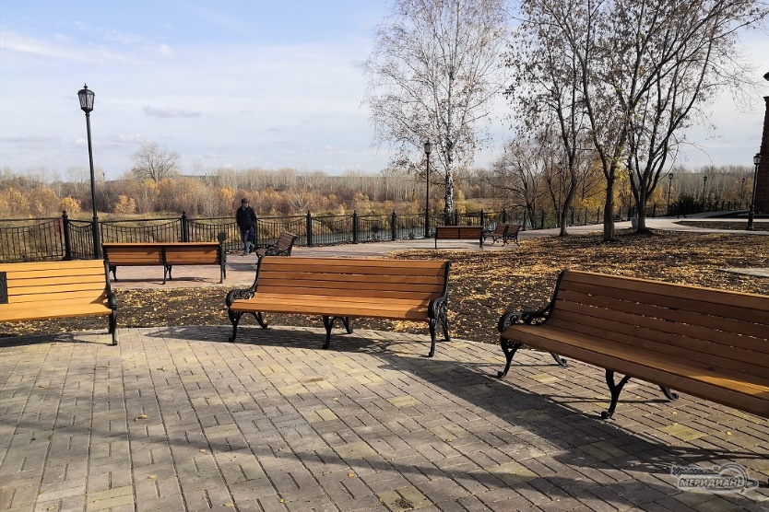
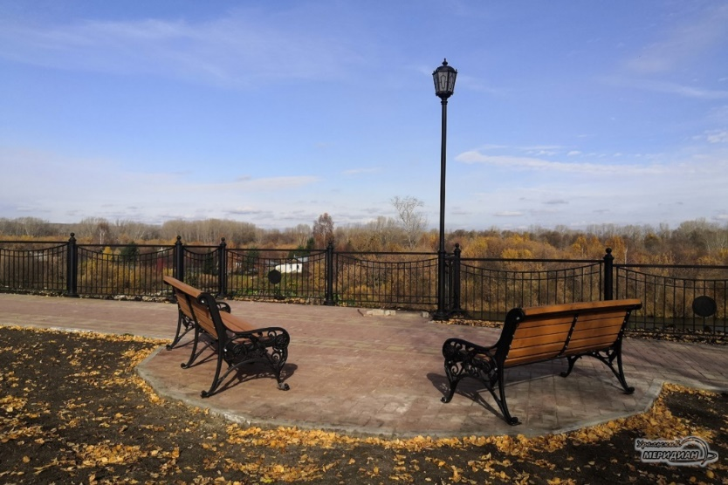
Муниципальная программа «Формирование современной городской среды на территории городского округа Красноуфимск» на 2018 – 2024 годы
Цель:
Повышение уровня комфорта городской среды для улучшения условий проживания населения городского округа Красноуфимск
Ответственный исполнитель:
Администрация городского округа Красноуфимск

Slide 74
Муниципальная программа «Формирование современной городской среды на территории городского округа Красноуфимск» на 2018 – 2024 годы
Наименование показателя | Единица измерения | Факт 2019 г. | План 2020 г. | Факт 2020 г.
Количество благоустроенных общественных территорий | Ед. | 1,5 | 1 | 1,8
Площадь благоустроенных общественных территорий | Га | 1,8 | 2,9 | 3,0
Доля площади благоустроенных общественных территорий к общей площади общественных территорий | % | 13,8 | 21,6 | 22,3
Площадь благоустроенных общественных территорий, приходящихся на 1 жителя муниципального образования | Кв.м | 0,462 | 0,744 | 0,783
Количество разработанной сметно-проектной документации | Шт. | 1 | 2 | 2
Количество трудоспособного населения, принявшего участие в рейтинговом голосовании | Чел. | 1 898 | 1 850 | 13 980
Целевые показатели муниципальной программы

Slide 75
Расходы бюджета с учетом интересов целевых групп
Наименование целевой группы | Численность целевой группы | Предлагаемые меры поддержки за счет средств бюджета | Объем расходов на поддержку целевой группы (тыс. руб.)
 |  |  | Факт 2019 год | План 2020 год | Факт 2020 год
Почетные граждане г. Красноуфимска | 2019 г. - 3 человека 2020 г. - 1 человек | Ежемесячная денежная выплата | 310,8 | 191,1 | 191,1
Молодые семьи | 2019 г. - 3 семьи 2020 г. - 1 семья | Социальные выплаты на приобретение(строительство) жилого помещения | 4 212,0 | 1 468,8 | 1 468,8
Ветераны, труженики тыла, реабилитированные граждане и граждане, пострадавшие от политических репрессий и иные слабозащищенные категории граждан | 2019 г. – 6 771 человек 2020 г. – 6 810 человек | Компенсации расходов на оплату жилого помещения и коммунальных услуг | 83 585,4 | 76 689,5 | 73 185,4

Slide 76
Расходы бюджета с учетом интересов целевых групп
Наименование целевой группы | Численность целевой группы | Предлагаемые меры поддержки за счет средств бюджета | Объем расходов на поддержку целевой группы (тыс. руб.)
 |  |  | Факт 2019 год | План 2020 год | Факт 2020 год
Пользователи жилого помещения в государственном или муниципальном жилищном фонде; наниматели жилого помещения по договору найма в частном жилищном фонде; члены жилищного или жилищно-строительного кооператива; собственники жилого помещения (квартиры, жилого дома, части квартиры или жилого дома) | в 2019 г. – 1 180 семей в 2020 г. – 1 214 семей | Субсидии на оплату жилого помещения и коммунальных услуг | 21 806,6 | 21 647,7 | 20 983,7
Граждане, попавшие в трудную жизненную ситуацию | в 2019 г. - 102 чел. в 2020 г. - 88 чел. | Материальная помощь | 184,1 | 171,8 | 179,1
Жители ГО Красноуфимск, проживающие в домах с централизованным отоплением | в 2020 г. – 18 740 чел. | Частичное освобождение от платы за коммунальные услуги | 0 | 10 673 | 10 673

Slide 77
Финансирование социально-значимых проектов в 2020 году
Наименование | Сумма, тыс. руб.
Обеспечение безопасности дорожного движения вблизи образовательных учреждений | 6 598,3
Строительство дорог микрорайон Северный | 13 076,3
Капитальный ремонт ул. Интернациональной | 63 158,0
Разработка проектно-сметной документации, экспертиза проектов, комплексное благоустройство общественной территории набережная р. Уфа (2 этап) | 37 235,2
Строительство газораспределительной сети в микрорайоне «Горняк» г. Красноуфимска Свердловской области | 14 467,3
Капитальный ремонт дамб на р. Уфа | 11 750,0
Переселение граждан из аварийного жилищного фонда | 30 781,7
Капитальный ремонт и ремонт учреждений образования | 8 856,6
Разработка проектно-сметной документации по благоустройству ул. Советская | 2 226,3

Slide 78
Финансирование социально-значимых проектов в 2019 году
Наименование | Сумма, тыс. руб.
Подготовка образовательных учреждений к новому учебному году | 2 668,0
Строительство объекта «Среднее общеобразовательное учреждение на 550 мест» в г. Красноуфимска Свердловской области» | 149 866,6
Обеспечение мероприятий по антитеррористической безопасности в образовательных учреждениях | 34 311,3
Создание новых мест (площадок) сбора твёрдых коммунальных отходов и содержание ранее созданных мест сбора твёрдых коммунальных отходов на территории городского округа Красноуфимск | 3 403,5
Социальные выплаты молодым семьям на приобретение (строительство) жилого помещения | 1 468,8
Приобретение жилых помещений, муниципального служебного фонда для специалистов с высшим образованием по наиболее востребованным специальностям | 6 436,8

Slide 79
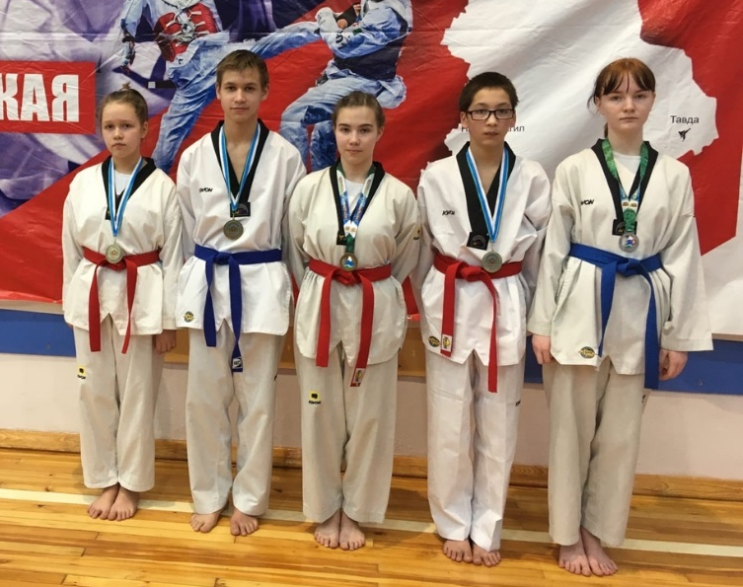
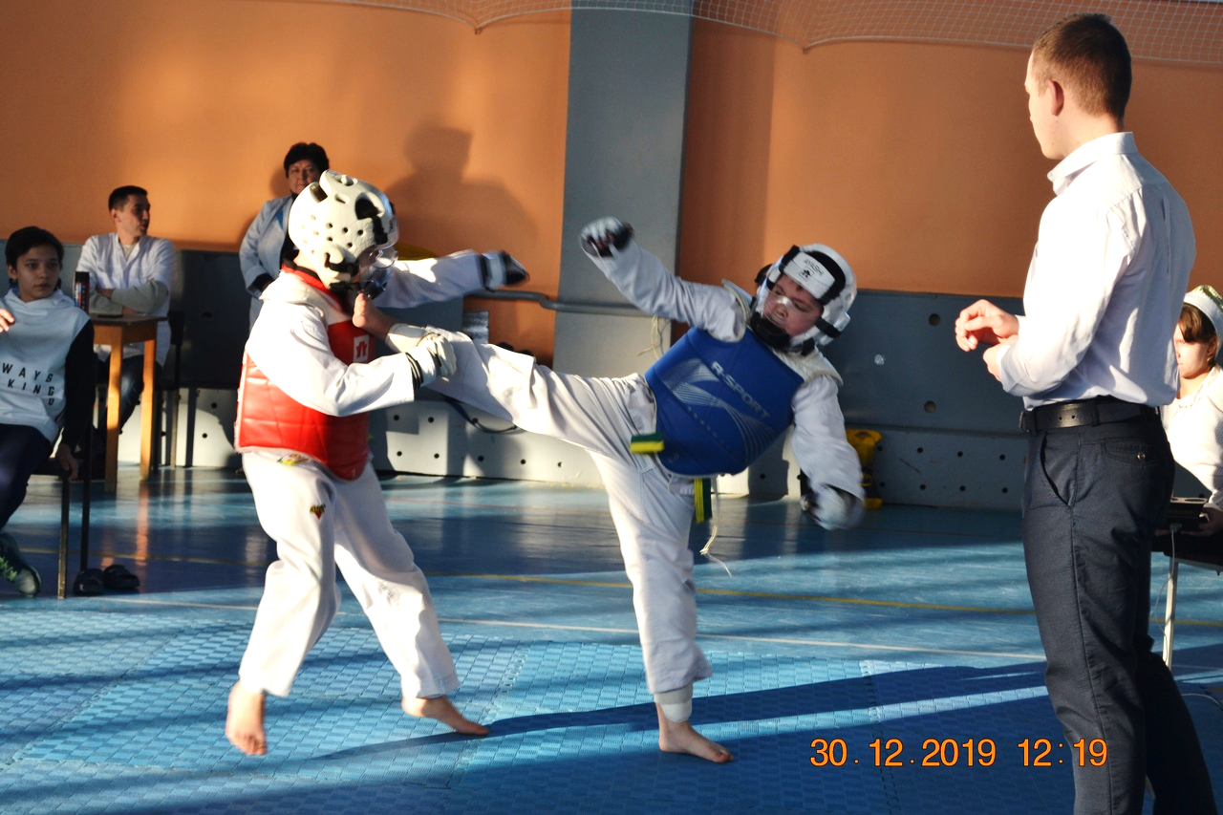
Инициативные проекты городского
округа Красноуфимск
Инициаторы проекта | Родители (законные представители) обучающихся отделения «Тхэквондо (ВТФ)» МАУ ДО ДЮСШ городского округа Красноуфимск
Полное наименование проекта | «Обновление материально-технической базы отделения «Тхэквондо (ВТФ)» МАУ ДО ДЮСШ городского округа Красноуфимск»
Тип проекта (сфера реализации проекта) | Дополнительное образование детей
Финансирование | Общая стоимость проекта – 985,97 тыс.руб., в т.ч.: средства субсидии – 450,0 тыс.руб. средства местного бюджета – 400,97 тыс.руб. средства ИП – 90,0 тыс.руб. средства населения – 45,0 тыс.руб.
Количество жителей, принявших участие в обсуждении проекта | 40 человек
Количество благополучателей | 1207 человек
Планируемые результаты | Проектом предусмотрено приобретение спортивного оборудования и инвентаря для обучающихся отделения «Тхэквондо (ВТФ)»

Slide 80
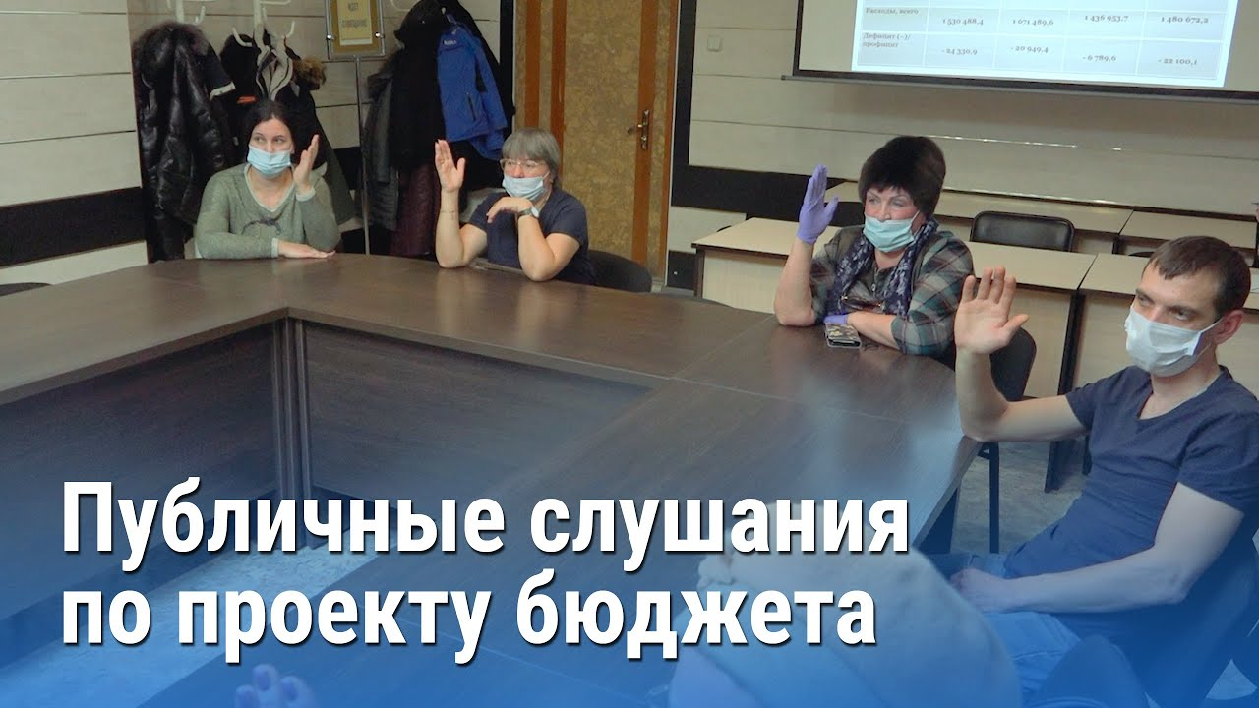
Способы участия граждан в общественном обсуждении проекта бюджета и отчета о его исполнении:
Публикуются в средствах массовой информации;
Выносятся на публичные слушания в сроки, определенные бюджетным Законодательством;
Размещаются на официальном сайте Администрации в сети интернет;

Slide 81
Муниципальный долг

Slide 82
Контактная информация
Начальник финансового управления:
Андронова Валентина Владимировна
Адрес:
Красноуфимск ул. Советская 25, каб. 219
Телефон, Факс:
5-08-78
Адрес электронной почты:
fin-upr-krsk@yandex.ru
Режим работы:
С 8:30 до 17:45 (Пт. до 16:30)
Перерыв на обед с 13 до 14
Выходные Сб, Вс.

Slide 83
Бюджет для граждан подготовлен Администрацией ГО Красноуфимск и финансовым управлением Администрации ГО Красноуфимск
Информация размещена на сайте Администрации ГО Красноуфимск go-kruf.midural.ru

